Slide 1

데이터베이스 텀프로젝트
5조 공용 자전거 관리 시스템
20204328 안호영
20204381 장태영

Slide 2
목차
계획 수립 1-1. 주제 선정 이유
개념 설계 2-1. 엔티티, 속성 2-2. 관계 2-3. ER Diagram 2-4. Erwin
논리 설계 3-1. 테이블 목록 3-2. 테이블 명세서
물리 설계 4-1.테이블 생성 4-2. Insert, Update, Delete, Select

Slide 3
1. 계획 수립

Slide 4
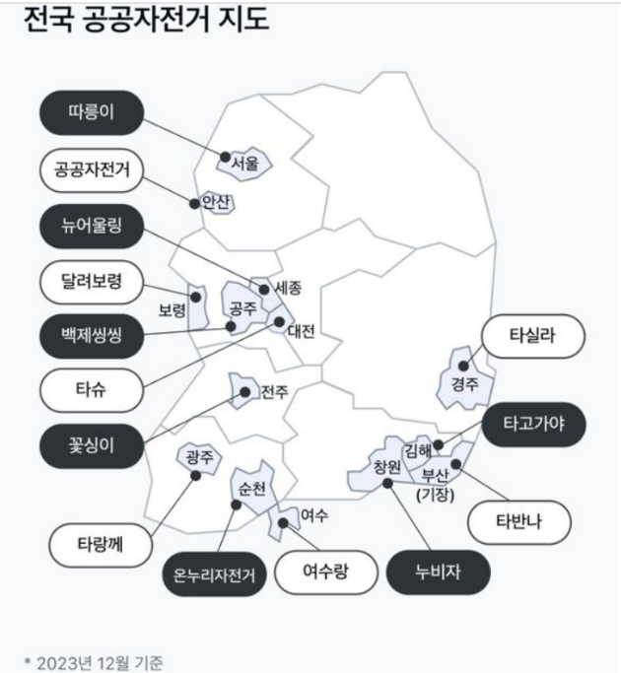
1. 계획 수립
1-1. 주제 선정 이유
전국에서 설치되고 있는 공용 자전거의 수가 증가하고 있다.
각 학교 앞에서만 봐도 공용 자전거가 설치가 되어있어 관심을 보이게 되어서 이 주제를 선정하게 되었다.

Slide 5
2. 개념 설계

Slide 6
2. 개념 설계
2-1. 엔티티, 속성
회원
회원 ID를 기본키^{primary key}로 구성
회원 엔티티 안에 이름, 이메일, 전화번호, 생년월일 등의 속성을 저장
이름
회원 ID
회원
생년월일
전화번호
이메일

Slide 7
2. 개념 설계
2-1. 엔티티, 속성
자전거
자전거 ID를 기본키 ^{primary key} 로 구성
공급회사ID를 외래키 ^{foreign key} 로 구성
자전거 엔티티 안에 자전거 모델, 제조사, 제조년도, 대여가능여부 등의 속성을 저장
자전거 모델
자전거 ID
자전거
제조사
대여가능여부
제조년도
공급회사 ID

Slide 8
2. 개념 설계
2-1. 엔티티, 속성
고장신고
고장신고 ID를 기본키^{primary key}로 구성
회원 ID와 자전거 ID를 외래키 ^{foreign key} 로 구성
고장신고 엔티티 안에 고장 내용, 고장 신고 일시 등의 속성을 저장
회원 ID
고장신고 ID
고장 신고
고장 내용
고장 신고 일시
자전거 ID

Slide 9
2. 개념 설계
2-1. 엔티티, 속성
공급 회사
공급회사 ID를 기본키^{primary key}로 구성
공급 회사 엔티티 안에 공급회사명, 연락처, 이메일, 주소 등의 속성을 저장
공급회사명
공급회사 ID
공급 회사
연락처
주소
이메일

Slide 10
2. 개념 설계
2-1. 엔티티, 속성
GPS
GPS ID를 기본키^{primary key}로 구성
자전거 ID를 외래키 ^{foreign key} 로 구성
GPS 엔티티 안에 위도, 경도, 기록시간 등의 속성을 저장
위도
GPS ID
GPS
기록 시간
자전거 ID
경도

Slide 11
2. 개념 설계
2-1. 엔티티, 속성
정비 이력
정비 ID를 기본키^{primary key}로 구성
자전거 ID 와 공급회사 ID를 외래키 ^{foreign key} 로 구성
정비 이력 엔티티 안에 정비 내용, 정비일 등의 속성을 저장
정비 내용
정비 ID
정비 이력
자전거 ID
공급회사 ID
정비일

Slide 12
2. 개념 설계
2-1. 엔티티, 속성
대여
대여 ID를 기본키^{primary key}로 구성
회원 ID와 자전거 ID와 대여소 ID를 외래키 ^{foreign key} 로 구성
대여 엔티티 안에 대여시작시간, 대여종료시간 등의 속성을 저장
자전거 ID
대여 시작시간
대여 ID
대여
회원 ID
대여 종료 시간
대여소 ID

Slide 13
2. 개념 설계
2-1. 엔티티, 속성
반납
반납 ID를 기본키^{primary key}로 구성
대여 ID를 외래키 ^{foreign key} 로 구성
반납 엔티티 안에 반납시간 등의 속성을 저장
반납시간
반납 ID
반납
대여 ID

Slide 14
2. 개념 설계
2-1. 엔티티, 속성
결제
결제 ID를 기본키^{primary key}로 구성
대여 ID를 외래키 ^{foreign key} 로 구성
결제 엔티티 안에 결제방법, 결제금액, 결제시간 등의 속성을 저장
결제 방법
결제 ID
결제
대여 ID
결제 시간
결제 금액

Slide 15
2. 개념 설계
2-1. 엔티티, 속성
대여소
대여소 ID를 기본키^{primary key}로 구성
대여소 엔티티 안에 대여소명, 주소, 위도, 경도, 자전거보유대수등의 속성을 저장
대여소명
대여소 ID
대여소
위도
경도
자전거보유대수
주소

Slide 16
2. 개념 설계
2-2. 관계
회원
대여한다
대여
1
N
[대여한다]
회원 1명이 여러 대의 자전거를 대여할 수 있다는 것을 의미함.
관련 엔티티
회원 <-> 대여
대응관계
1:N

Slide 17
2. 개념 설계
2-2. 관계
자전거
대여한다
대여
1
N
[대여한다]
자전거 1대가 여러 번 대여될 수 있다는 것을 의미함.
관련 엔티티
자전거 <-> 대여
대응관계
1:N

Slide 18
2. 개념 설계
2-2. 관계
대여소
대여한다
대여
1
N
[대여한다]
대여소 1곳에서 여러 대의 자전거가 대여될 수 있다는 것을 의미함.
관련 엔티티
대여소 <-> 대여
대응관계
1:N

Slide 19
2. 개념 설계
2-2. 관계
대여
반납한다
반납
1
1
[반납한다]
대여 1번당 반납 1번이 이루어진다는 것을 의미함.
관련 엔티티
대여 <-> 반납
대응관계
1:1

Slide 20
2. 개념 설계
2-2. 관계
대여
결제한다
결제
1
1
[결제한다]
대여 1번당 결제 1번이 이루어진다는 것을 의미함.
관련 엔티티
대여 <-> 결제
대응관계
1:1

Slide 21
2. 개념 설계
2-2. 관계
자전거
정비한다
정비 이력
1
N
[정비한다]
자전거 1대당 여러 번 정비 될 수 있다는 것을 의미함.
관련 엔티티
자전거 <-> 정비 이력
대응관계
1:N

Slide 22
2. 개념 설계
2-2. 관계
회원
신고한다
고장신고
1
N
[신고한다]
회원 1명이 여러 번 고장신고를 할 수 있다는 것을 의미함.
관련 엔티티
회원 <-> 고장신고
대응관계
1:N

Slide 23
2. 개념 설계
2-2. 관계
자전거
신고한다
고장신고
1
N
[신고한다]
자전거 1대가 여러 번 고장신고를 받을 수 있다는 것을 의미함.
관련 엔티티
자전거 <-> 고장신고
대응관계
1:N

Slide 24
2. 개념 설계
2-2. 관계
공급 회사
공급한다
자전거
1
N
[공급한다]
공급회사 1곳이 여러 대의 자전거를 공급할 수 있다는 것을 의미함.
관련 엔티티
공급 회사 <-> 자전거
대응관계
1:N

Slide 25
2. 개념 설계
2-2. 관계
자전거
기록한다
GPS
1
N
[기록한다]
자전거 1대가 여러 번의 GPS 기록을 가질 수 있다는 것을 의미함.
관련 엔티티
자전거 <-> GPS
대응관계
1:N

Slide 26
2. 개념 설계
2-2. 관계
공급회사
정비한다
정비이력
1
N
[정비한다]
공급회사 1곳이 여러 번의 정비한다는 이력을 가질 수 있다는 것을 의미함.
관련 엔티티
공급회사 <-> 정비이력
대응관계
1:N

Slide 27
2. 개념 설계
회원 ID
대여 ID
결제 방법
2-2. ER-Diagram
대여 시작 시간
결제 ID
자전거 ID
대여 종료 시간
고장신고 ID
회원 ID
결제 시간
고장 내용
고장 신고 일시
이메일
전화번호
결제한다
결제
결제 금액
자전거 ID
이름
생년월일
1
회원 ID
대여 ID
1
고장신고
신고한다
회원
대여한다
대여
N
대여한다
1
대여소
N
제조년도
공급회사 ID
1
1
1
대여소 ID
1
대여 가능 여부
제조사
1
1
자전거보유대수
대여소명
자전거 ID
자전거 모델
대여소 ID
N
자전거
대여한다
반납한다
1
반납
주소
위도
신고한다
1
1
1
경도
공급 회사 ID
기록한다
N
GPS
주소
공급한다
정비한다
기록 시간
대여 ID
공급회사
1
반납 ID
이메일
GPS ID
경도
반납시간
1
자전거 ID
위도
연락처
N
공급회사명
정비한다
N
정비이력
정비 ID
정비일
정비 내용
자전거 ID
공급회사 ID

Slide 28
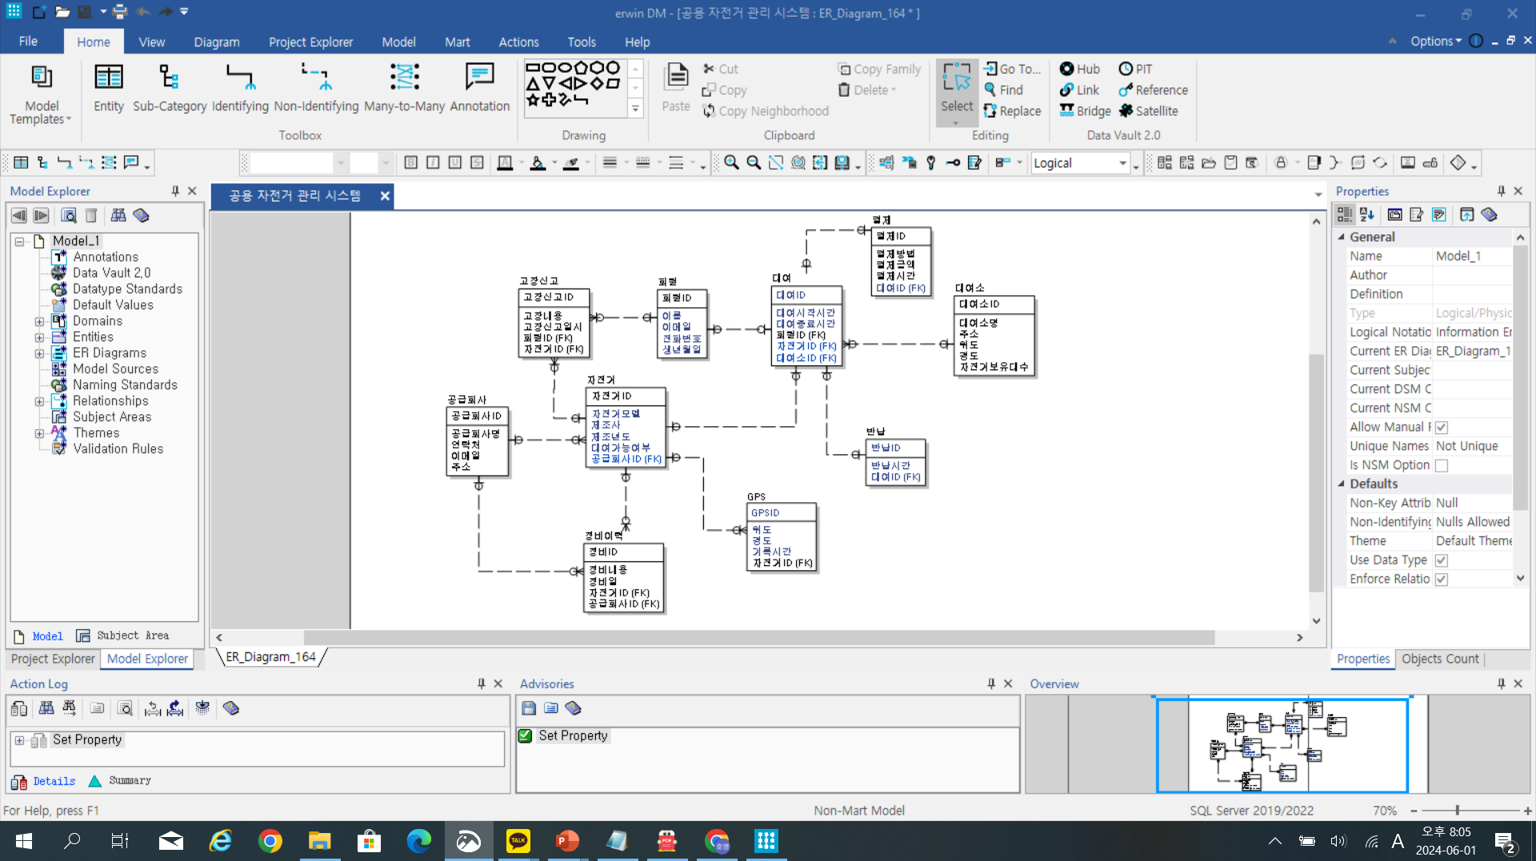
2. 개념 설계
2-4. erwin

Slide 29
3. 논리적 설계

Slide 30
3. 논리적 설계
Part 3
3-1. 테이블 목록
테이블 이름 | 설명
회원 | 회원 정보를 관리하는 테이블
대여 | 대여 정보를 관리하는 테이블
고장신고 | 고장신고 정보를 관리하는 테이블
자전거 | 자전거 정보를 관리하는 테이블
공급회사 | 공급회사 정보를 관리하는 테이블
GPS | GPS 정보를 관리하는 테이블
정비이력 | 정비이력 정보를 관리하는 테이블
결제 | 결제 정보를 관리하는 테이블
대여소 | 대여소 정보를 관리하는 테이블
반납 | 반납 정보를 관리하는 테이블

Slide 31
3. 논리적 설계
3-1. 테이블 명세서
1). 회원 테이블 명세서
테이블 이름 | 열 이름 | 데이터 형식 | NULL | 기본키 | 외래키 | FK 테이블 | FK열 이름
회원 | c_ID | INTEGER | NOT NULL | PK
 | c_name | VARCHAR(50) | NOT NULL
 | c_email | VARCHAR(50) | NOT NULL
 | c_phone | INTEGER | NULL
 | c_birth | VARCHAR(50) | NULL

Slide 32
3. 논리적 설계
3-1. 테이블 명세서
2). 대여 테이블 명세서
테이블 이름 | 열 이름 | 데이터 형식 | NULL | 기본키 | 외래키 | FK 테이블 | FK열 이름
대여 | r_ID | INTEGER | NOT NULL | PK
 | r_star_time | DATETIME | NULL
 | r_end_time | DATETIME | NULL
 | c_ID | INTEGER | NOT NULL |  | FK | 회원 | c_ID
 | bi_ID | INTEGER | NOT NULL |  | FK | 자전거 | bi_ID
 | rs_ID | INTEGER | NOT NULL |  | FK | 자전거 대여소 | rs_ID

Slide 33
3. 논리적 설계
3-1. 테이블 명세서
3). 결제 테이블 명세서
테이블 이름 | 열 이름 | 데이터 형식 | NULL | 기본키 | 외래키 | FK 테이블 | FK열 이름
결제 | p_ID | INTEGER | NOT NULL | PK
 | p_method | VARCHAR(50) | NULL
 | p_amout | INTEGER | NULL
 | p_time | DATETIME | NULL
 | r_ID | INTEGER | NOT NULL |  | FK | 대여 | r_ID

Slide 34
3. 논리적 설계
3-1. 테이블 명세서
4). 대여소 테이블 명세서
테이블 이름 | 열 이름 | 데이터 형식 | NULL | 기본키 | 외래키 | FK 테이블 | FK열 이름
대여소 | rs_ID | INTEGER | NOT NULL | PK
 | rs_latitude | DECIMAL(9, 6) | NOT NULL
 | rs_longitude | DECIMAL(9, 6) | NOT NULL
 | rs_name | VARCHAR(50) | NULL
 | rs_address | VARCHAR(50) | NULL
 | rs_bi_number | INTEGER | NULL

Slide 35
3. 논리적 설계
3-1. 테이블 명세서
5). 반납 테이블 명세서
테이블 이름 | 열 이름 | 데이터 형식 | NULL | 기본키 | 외래키 | FK 테이블 | FK열 이름
반납 | re_ID | INTEGER | NOT NULL | PK
 | re_time | DATETIME | NULL
 | ad_fee | INTEGER | NULL
 | r_ID | INTEGER | NOT NULL |  | FK | 대여 | r_ID

Slide 36
3. 논리적 설계
3-1. 테이블 명세서
6). 고장신고 테이블 명세서
테이블 이름 | 열 이름 | 데이터 형식 | NULL | 기본키 | 외래키 | FK 테이블 | FK열 이름
고장 신고 | fa_ID | INTEGER | NOT NULL | PK
 | fa_content | VARCHAR(50) | NULL
 | fa_date | DATETIME | NULL
 | c_ID | INTEGER | NOT NULL |  | FK | 회원 | c_ID
 | bi_ID | INTEGER | NOT NULL |  | FK | 자전거 | bi_ID

Slide 37
3. 논리적 설계
3-1. 테이블 명세서
7). 자전거 테이블 명세서
테이블 이름 | 열 이름 | 데이터 형식 | NULL | 기본키 | 외래키 | FK 테이블 | FK열 이름
자전거 | bi_ID | INTEGER | NOT NULL | PK
 | bi_model | VARCHAR(50) | NULL
 | bi_manufacturer | VARCHAR(50) | NULL
 | bi_manufacturer_year | DATE | NULL
 | bi_availability | INTEGER | NULL
 | sc_ID | INTEGER | NOT NULL |  | FK | 공급회사 | sc_ID

Slide 38
3. 논리적 설계
3-1. 테이블 명세서
8). 공급회사 테이블 명세서
테이블 이름 | 열 이름 | 데이터 형식 | NULL | 기본키 | 외래키 | FK 테이블 | FK열 이름
공급회사 | sc_ID | INTEGER | NOT NULL | PK
 | sc_name | VARCHAR(50) | NULL
 | sc_phone | INTEGER | NULL
 | c_email | VARCHAR(50) | NULL
 | c_address | VARCHAR(50) | NULL

Slide 39
3. 논리적 설계
3-1. 테이블 명세서
9). GPS 테이블 명세서
테이블 이름 | 열 이름 | 데이터 형식 | NULL | 기본키 | 외래키 | FK 테이블 | FK열 이름
GPS | g_ID | INTEGER | NOT NULL | PK
 | g_latitude | DECIMAL(9, 6) | NULL
 | g_longitude | DECIMAL(9, 6) | NULL
 | g_recording_time | DATETIME | NULL
 | bi_ID | INTEGER | NOT NULL |  | FK | 자전거 | bi_ID

Slide 40
4. 물리 설계
3-1. 테이블 명세서
10). 정비이력 테이블 명세서
테이블 이름 | 열 이름 | 데이터 형식 | NULL | 기본키 | 외래키 | FK 테이블 | FK열 이름
정비이력 | ma_ID | INTEGER | NOT NULL | PK
 | ma_content | VARCHAR(50) | NULL
 | ma_date |  | NULL
 | bi_ID | INTEGER | NOT NULL |  | FK | 자전거 | bi_ID
 | sc_ID | INTEGER | NOT NULL |  | FK | 공급회사 | sc_ID

Slide 41
4. 물리 설계

Slide 42
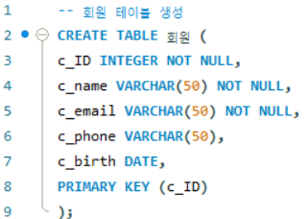
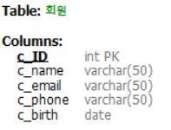
4. 물리 설계
4-1. 테이블 생성
1). 회원 테이블 생성
회원 SQL문
실행결과

Slide 43
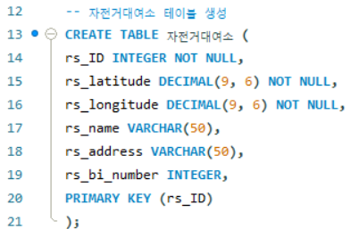
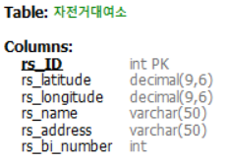
4. 물리 설계
4-1. 테이블 생성
2). 자전거대여소 테이블 생성
자전거대여소 SQL문
실행결과

Slide 44
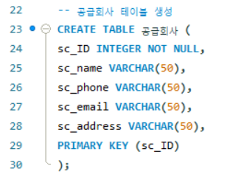
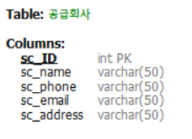
4. 물리 설계
4-1. 테이블 생성
3). 공급회사 테이블 생성
공급회사 SQL문
실행결과

Slide 45
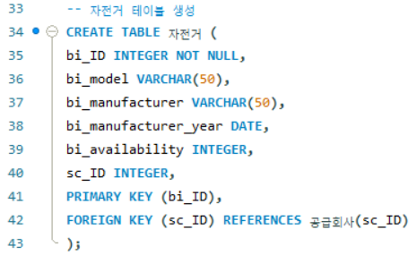
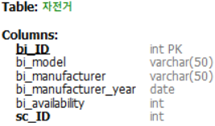
4. 물리 설계
4-1. 테이블 생성
4). 자전거 테이블 생성
자전거 SQL문
실행결과

Slide 46
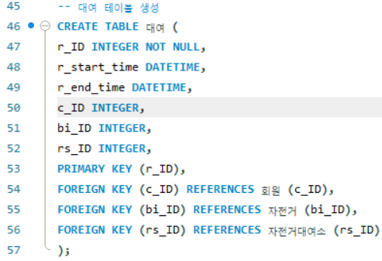
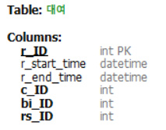
4. 물리 설계
4-1. 테이블 생성
5). 대여 테이블 생성
대여 SQL문
실행결과

Slide 47
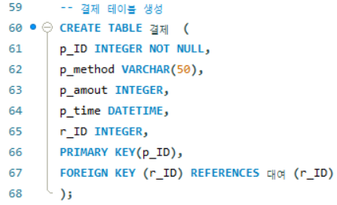
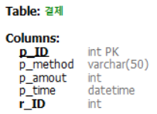
4. 물리 설계
4-1. 테이블 생성
6). 결제 테이블 생성
결제 SQL문
실행결과

Slide 48
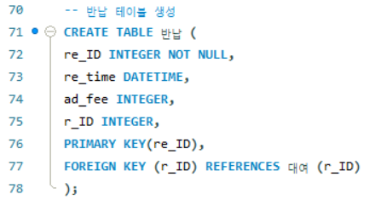
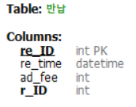
4. 물리 설계
4-1. 테이블 생성
7). 반납 테이블 생성
반납 SQL문
실행결과

Slide 49
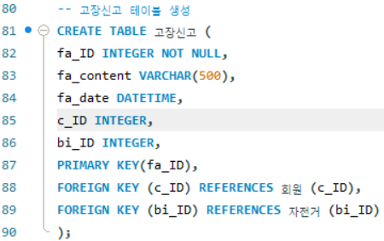
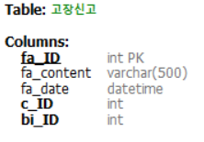
4. 물리 설계
4-1. 테이블 생성
8). 고장신고 테이블 생성
고장신고 SQL문
실행결과

Slide 50
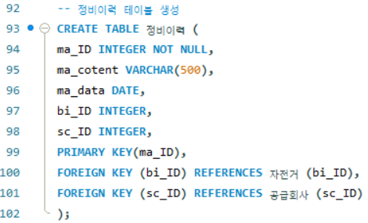
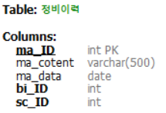
4. 물리 설계
4-1. 테이블 생성
9). 정비이력 테이블 생성
정비이력 SQL문
실행결과

Slide 51
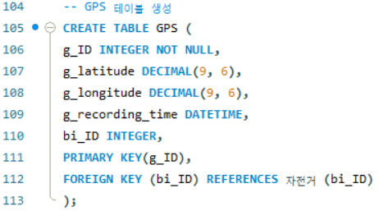
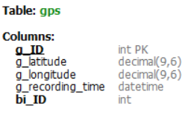
4. 물리 설계
4-1. 테이블 생성
10). GPS 테이블 생성
GPS SQL문
실행결과

Slide 52
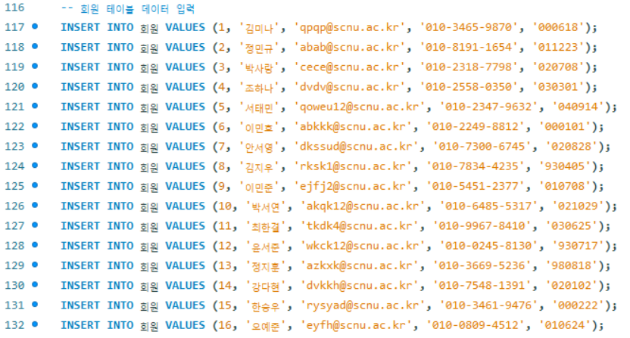
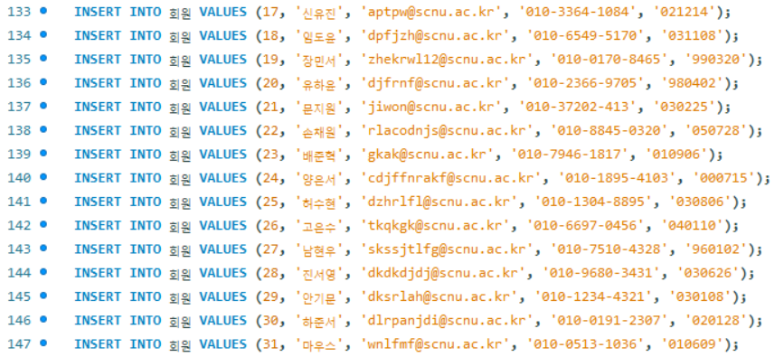
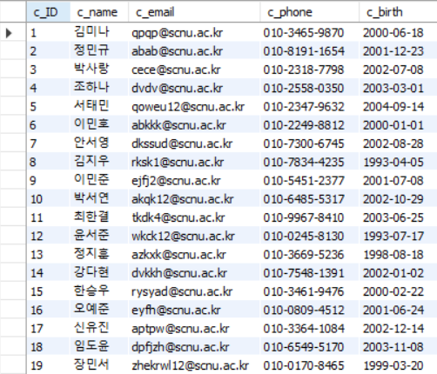
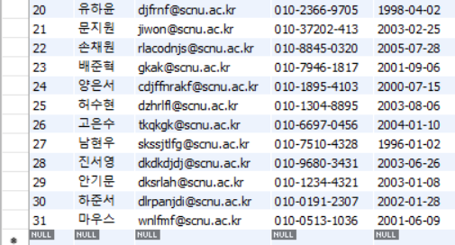
4. 물리 설계
4-2. Insert (데이터 입력)
1). 회원 테이블 데이터

Slide 53
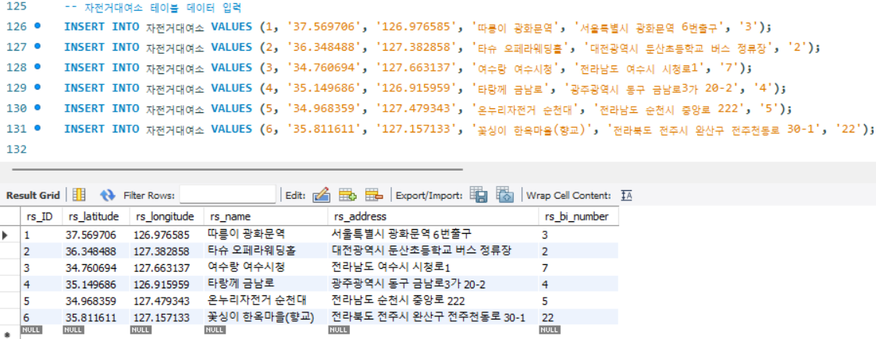
4. 물리 설계
4-2. Insert (데이터 입력)
2). 자전거대여소 테이블 데이터

Slide 54
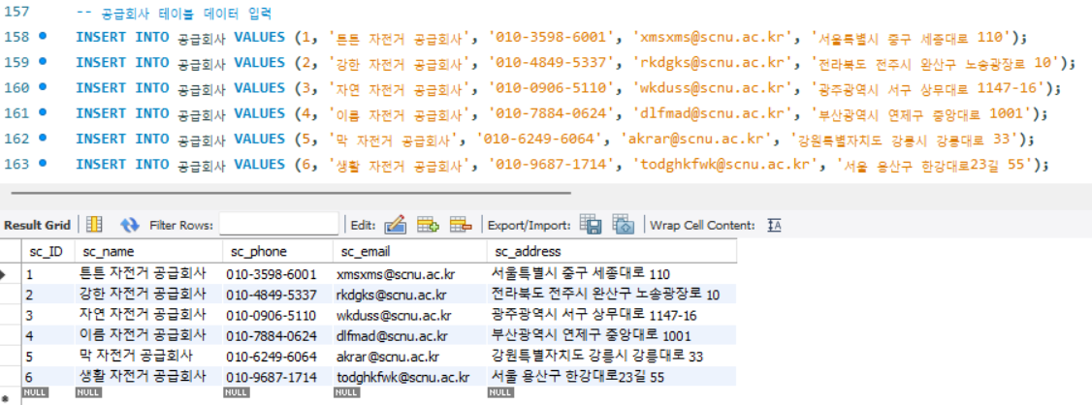
4. 물리 설계
4-2. Insert (데이터 입력)
3). 공급회사 테이블 데이터

Slide 55
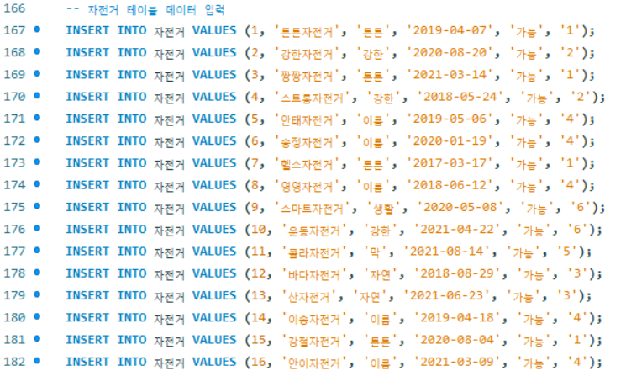
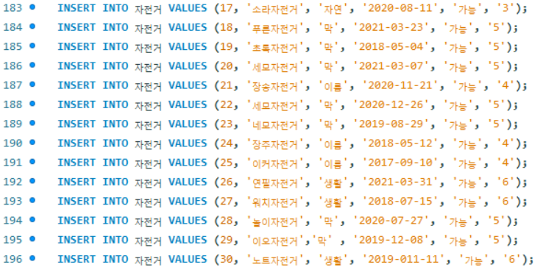
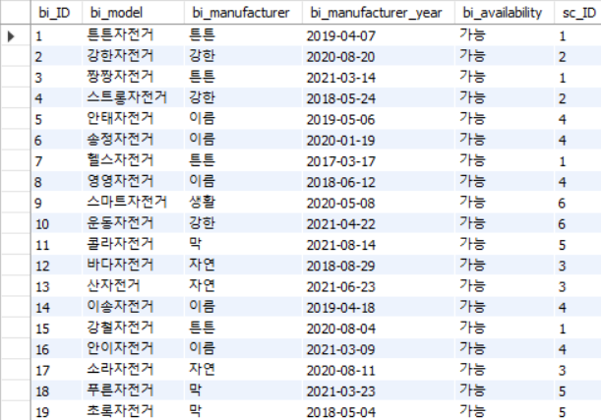
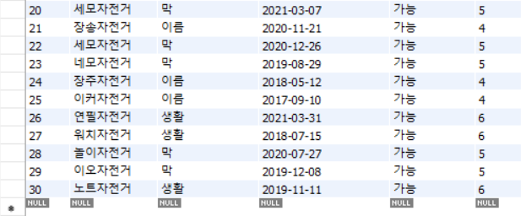
4. 물리 설계
4-2. Insert (데이터 입력)
4). 자전거 테이블 데이터

Slide 56
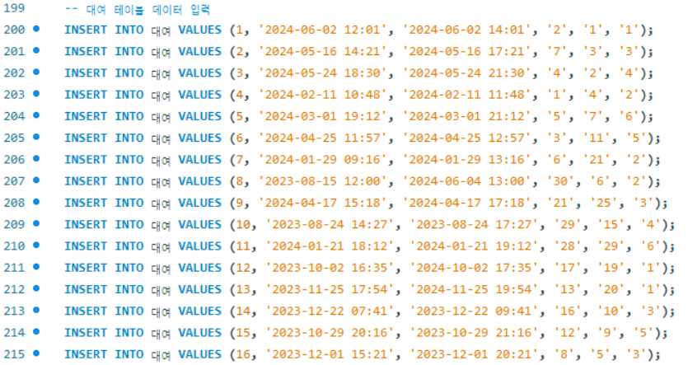
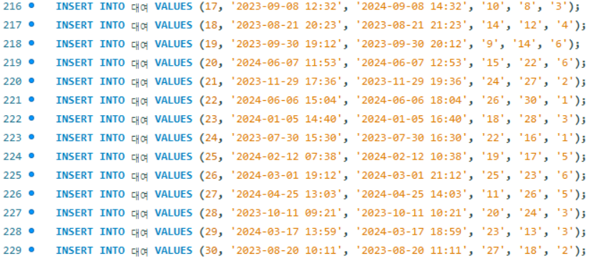
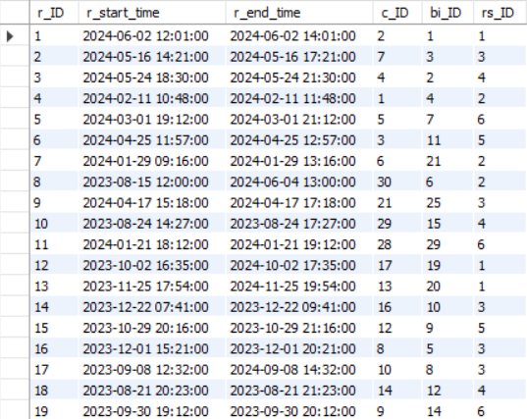
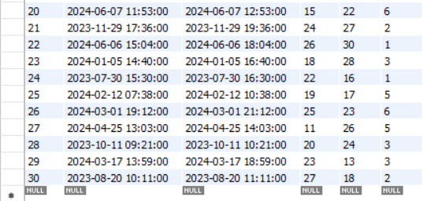
4. 물리 설계
4-2. Insert (데이터 입력)
5). 대여 테이블 데이터

Slide 57
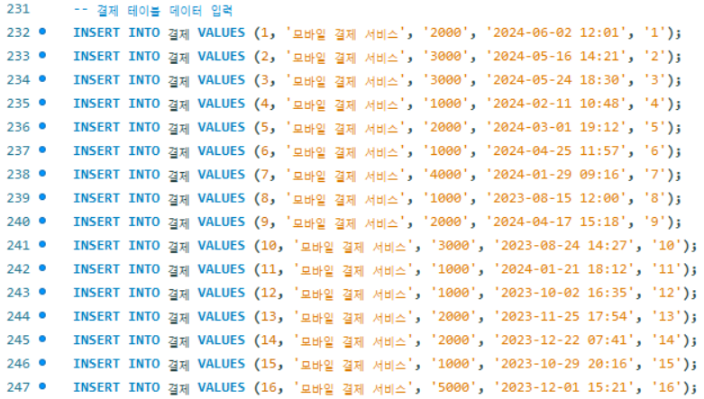
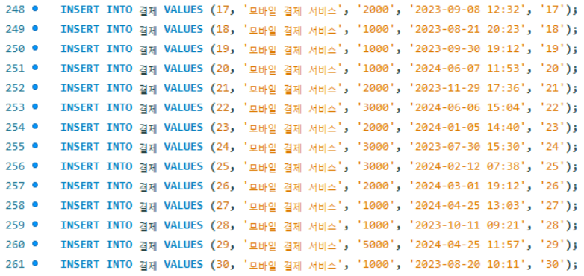
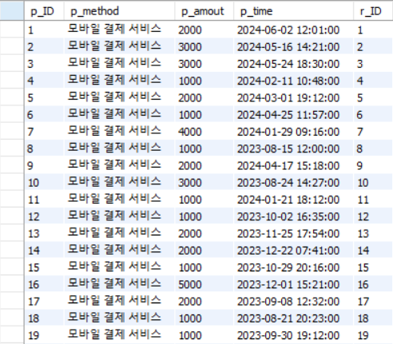
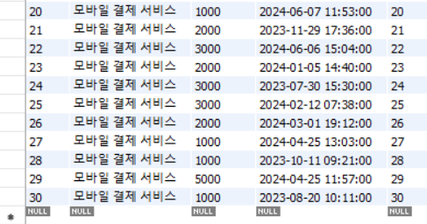
4. 물리 설계
4-2. Insert (데이터 입력)
6). 결제 테이블 데이터

Slide 58
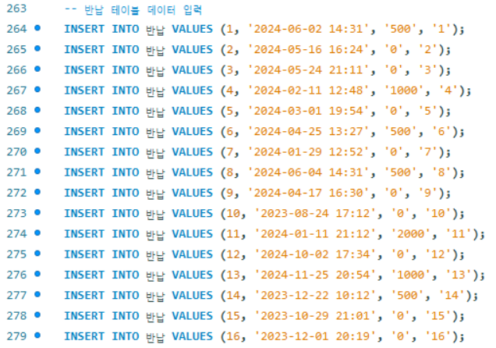
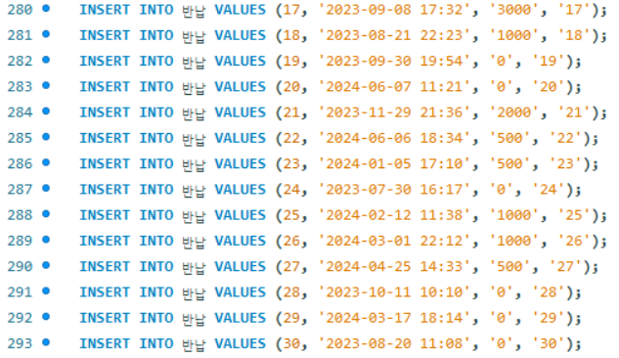
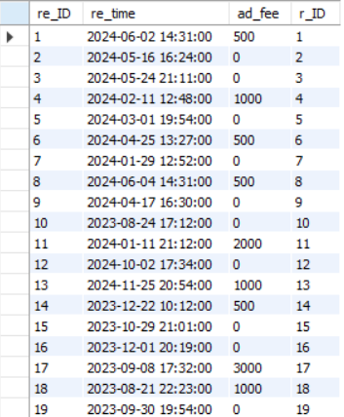
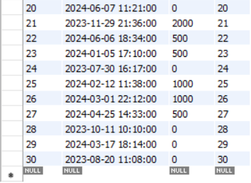
4. 물리 설계
4-2. Insert (데이터 입력)
7). 반납 테이블 데이터

Slide 59
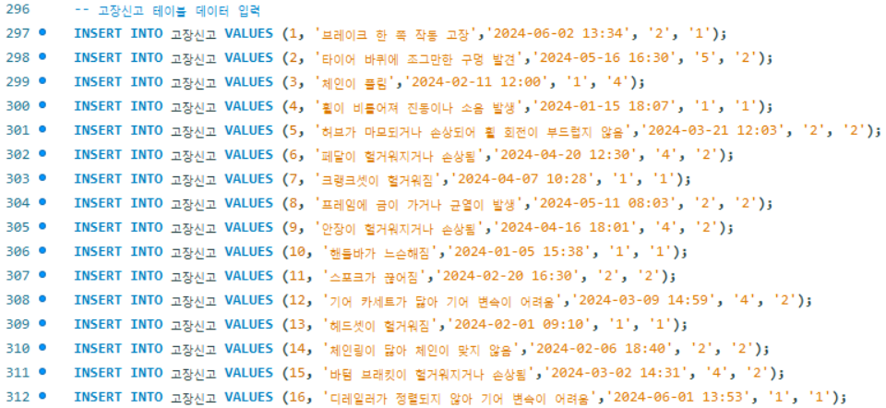
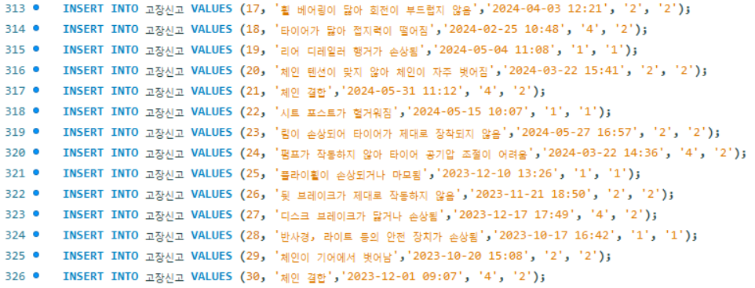
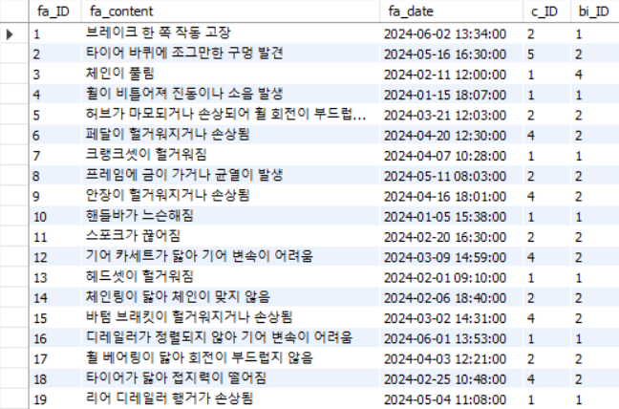
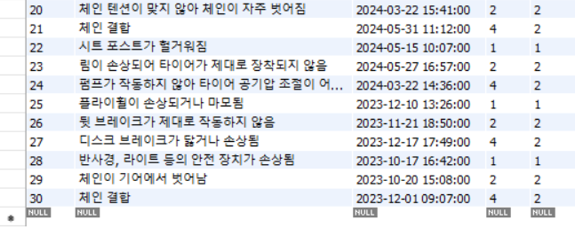
4. 물리 설계
4-2. Insert (데이터 입력)
8). 고장신고 테이블 데이터

Slide 60
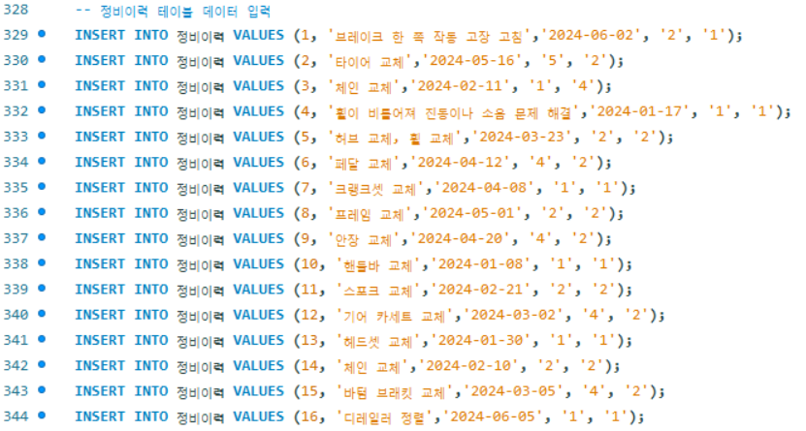
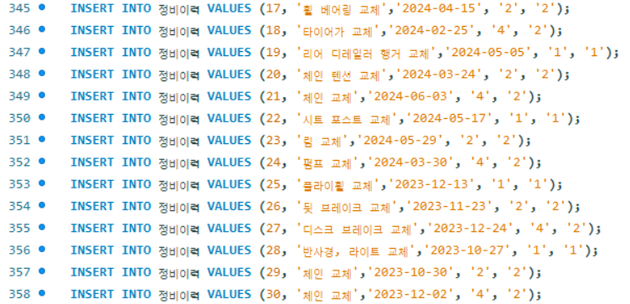


4. 물리 설계
4-2. Insert (데이터 입력)
9). 정비이력 테이블 데이터

Slide 61




4. 물리 설계
4-2. Insert (데이터 입력)
10). GPS 테이블 데이터

Slide 62


4. 물리 설계
4-2. Update (수정)
회원 테이블 수정
회원 테이블

Slide 63


4. 물리 설계
4-2. Delete (삭제)
회원 테이블에 있는 정보 삭제
회원 테이블

Slide 64


4. 물리 설계
4-2. Select (검색)
모든 회원의 정보를 검색하라.

Slide 65

4. 물리 설계
4-2. Select (검색)
모든 자전거 대여소의 정보를 검색하라.

Slide 66

4. 물리 설계
4-2. Select (검색)
모든 공급회사의 정보를 검색하라.

Slide 67


4. 물리 설계
4-2. Select (검색)
모든 자전거의 정보를 검색하라.

Slide 68


4. 물리 설계
4-2. Select (검색)
모든 대여의 정보를 검색하라

Slide 69


4. 물리 설계
4-2. Select (검색)
모든 결제의 정보를 검색하라 .

Slide 70


4. 물리 설계
4-2. Select (검색)
모든 반납의 정보를 검색하라.

Slide 71


4. 물리 설계
4-2. Select (검색)
모든 고장신고의 정보를 검색하라.

Slide 72


4. 물리 설계
4-2. Select (검색)
모든 정비이력의 정보를 검색하라.

Slide 73


4. 물리 설계
4-2. Select (검색)
모든 GPS의 정보를 검색하라.

Slide 74

4. 물리 설계
4-2. Select (검색)
자전거 테이블에 있는 모든 제조회사를 검색하라.

Slide 75

4. 물리 설계
4-2. Select (검색)
자전거 테이블에 있는 모든 제조회사를 검색하라.

Slide 76

4. 물리 설계
4-2. Select (검색)
자전거 테이블에 있는 모든 제조회사를 중복없이 검색하라.

Slide 77


4. 물리 설계
4-2. Select (검색)
결제 테이블에서 초과요금이 0원 이상 1000원 이하인 대여 ID를 검색하라.

Slide 78


4. 물리 설계
4-2. Select (검색)
제조회사가 ‘튼튼’ 혹은 ‘막’ 인 자전거의 모든 정보를 검색하라.

Slide 79

4. 물리 설계
4-2. Select (검색)
회원 번호가 ‘5’인 회원이 자전거를 대여한 시간을 TIME이라는 별명을 붙여 검색하라.

Slide 80

4. 물리 설계
4-2. Select (검색)
회원 테이블에서 회원 이름의 성이 ‘정’인 사람을 검색하라.

Slide 81

4. 물리 설계
4-2. Select (검색)
대여 일자가 왼쪽에서 세 번째, 네 번째 위치에 ‘2’, ‘4’라는 문자열을 갖는 자전거를 검색하라.

Slide 82

4. 물리 설계
4-2. Select (검색)
자전거 제조회사에서 ‘튼’으로 시작하고 공급회사 번호가 5인 자전거를 검색하라.

Slide 83


4. 물리 설계
4-2. Select (검색)
모든 이름을 이름순으로 검색하라.

Slide 84


4. 물리 설계
4-2. Select (검색)
결제 금액을 내림차순으로 검색하라. 만약 금액이 같다면 결제 금액 ID를 내림차순으로 검색하라.

Slide 85


4. 물리 설계
4-2. Select (검색)
고객별로 고장신고한 횟수를 검색하라.

Slide 86

4. 물리 설계
4-2. Select (검색)
회원과 고장신고에 관한 데이터를 모두 검색하라.

Slide 87

4. 물리 설계
4-2. Select (검색)
회원과 고장신고에 관한 데이터를 모두 검색하라.

Slide 88


4. 물리 설계
4-2. Select (검색)
회원의 이름과 회원이 대여한 대여소 명을 검색하라.

Slide 89


4. 물리 설계
4-2. Select (검색)
대여를 한 적이 있는 고객의 이름과 이메일을 검색하라.

Slide 90


4. 물리 설계
4-2. Select (검색)
대여를 한 번이라도 했으면 결제 금액과 결제 시간을 검색하라.

Slide 91

4. 물리 설계
4-2. Select (검색)
자전거 테이블에서 ‘안태자전거’와 제조회사가 같은 모든 자전거를 검색하라.

Slide 92
THANK
YOU

